Slide 1
Курсовая работа: электронная картотека
Выполнил: Есин А., гр.9305

Slide 2
Описание проекта
Была создана электронная картотека для манипуляции данными о гитарах и их параметрах с возможностью редактирования и сортировки.

Slide 3
Описание структуры данных
Для реализации картотеки была использована динамическая структура данных – двусвязный список.
Эта структура была выбрана из-за ее наибольшего удобства для конкретной задачи.
Каждый узел двусвязного списка представляет собой поля с данными о гитаре, поле с номером элемента, а также указатели на предыдущий и следующий элементы.

Slide 4
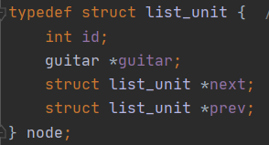
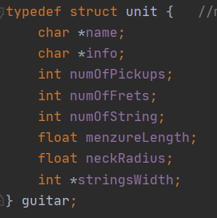
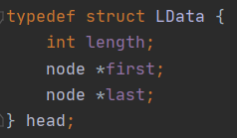
Описание структуры данных
Основная структура, элемент двусвязного списка
Структура с данными о списке
Структура с данными о гитаре

Slide 5
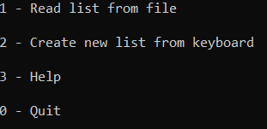
Главное меню
Главное меню программы, позволяющее выбрать как вводить картотеку – с клавиатуры или из файла.

Slide 6
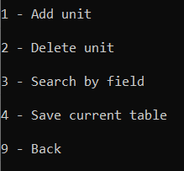
Меню работы с таблицей
Меню позволяет выбирать из возможных манипуляций с таблицей: добавление и удаление элементов, поиск по параметру, а также сохранение таблицы.

Slide 7
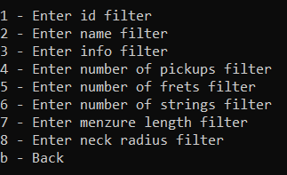
Меню поиска по параметру поддерживает возможность производить поиск сразу по нескольким параметрам

